Slide 1
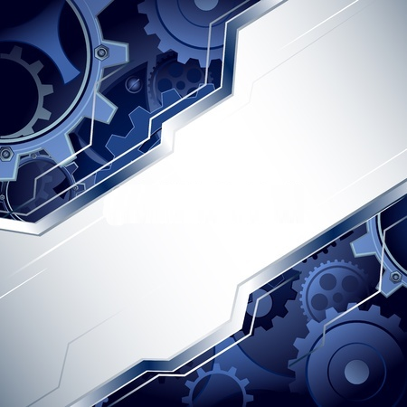


Slide 2
METALIZACIÓN

Slide 3
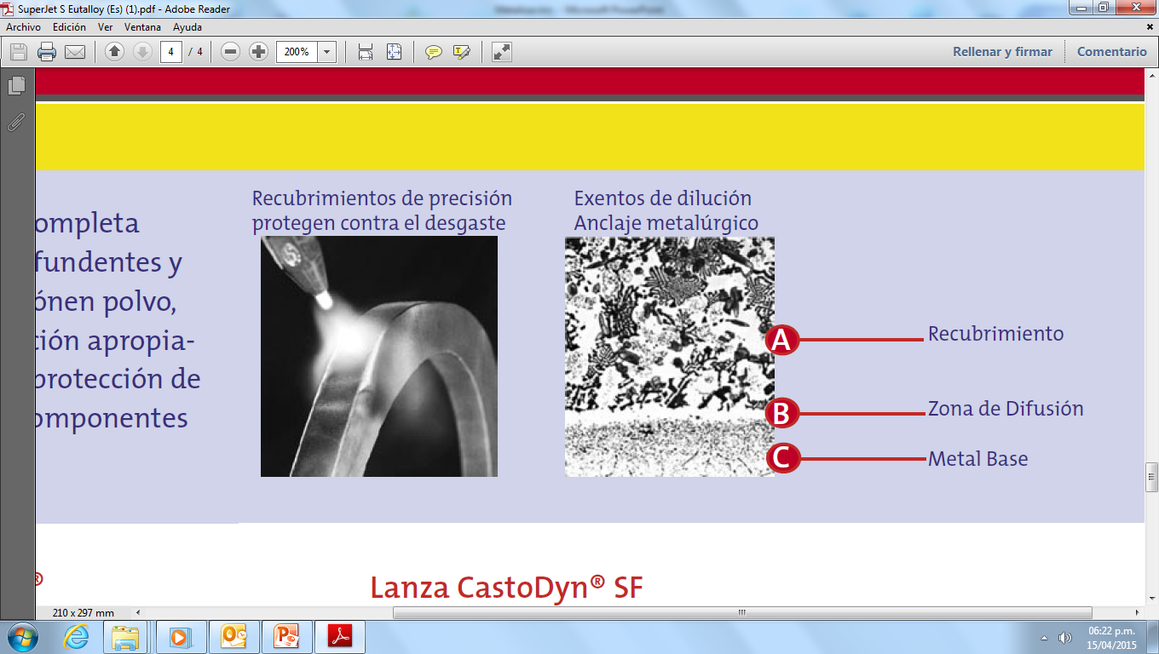
Ingeniería del proceso
Con el proceso de metalización se aplican recubrimientos de protección en piezas de máquinas industriales sometidas a desgaste prolongando, de esta manera, su rendimiento en servicio.
Se pueden proyectar una amplia gama de aleaciones que se funden y unen metalúrgicamente al sustrato utilizando la última tecnología de proyección en soplete. Extensivos ensayos de campo aseguran un nuevo standard de calidad en los campos del mantenimiento correctivo y aplicaciones de reparación.

Slide 4
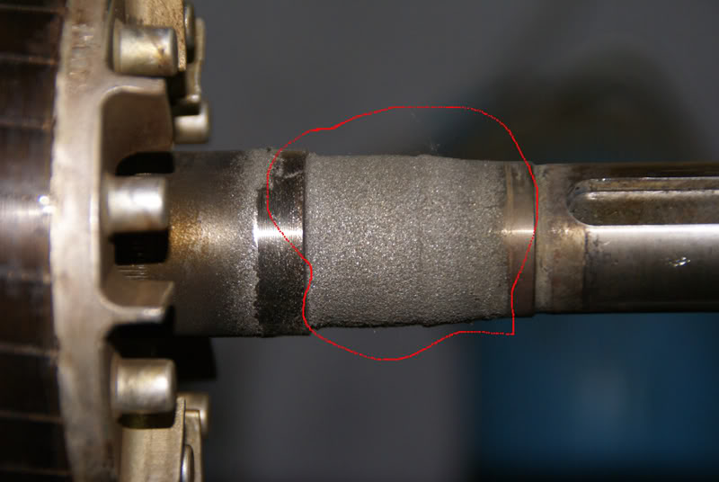
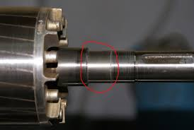
Metodología de trabajo
1 – La pieza se releva
2 – Se decide el mejor aporte (aleante) para su metalización
3 – Se metaliza la pieza
4 – Se mecaniza la pieza
5 – Se controla la pieza
Pieza metalizada
Pieza rectificada

Slide 5
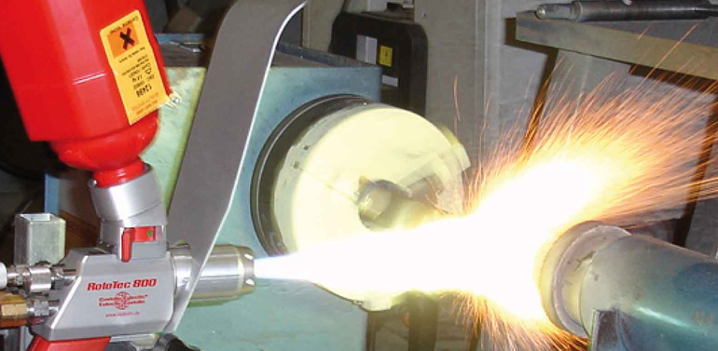
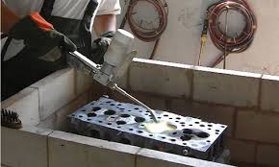
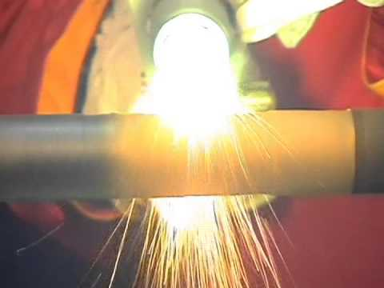
Principales ventajas
Componentes completos no deben descartarse por presentar un desgaste localizado.
Los costos para metalizar una pieza son ampliamente menores al hecho que tener que fabricarlas o comprarlas nuevamente.
Con el estudio correspondiente pueden lograrse mejores rendimientos de la pieza en cuestión que la original en su diseño.

Slide 6
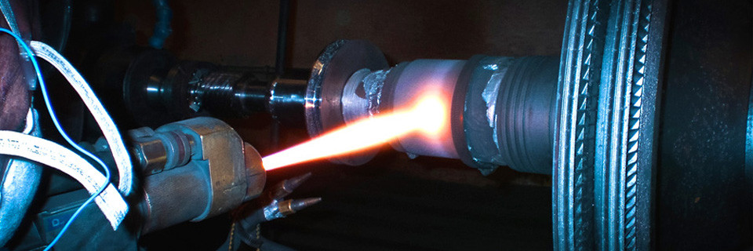
Campo de aplicación
FENA cuenta con un rango completo de aleaciones en polvo para protección y restauración de prácticamente cualquier equipo industrial y partes expuestas al desgaste. Cada material de aporte cuenta con propiedades y composiciones distintas con el fin de adaptarse a cualquier requerimiento.

Slide 7
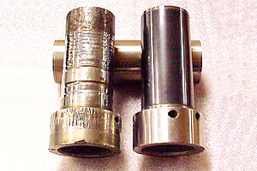
Antes y después

